Slide 1

FullStack Web Developer
TASK
W
E
-
E
K
6
Batch to 15th
Hendri

Slide 2





Otentikasi & Otorisasi
TASK
W
E
E
K
-
6
Otorisasi merupakan proses untuk menentukan sejauh mana hak akses atau hak kelola terhadapa system atau data yang ada yang sebelumnya sudah melakukan proses otentikasi .
Otentikasi yaitu proses untuk melakukan konfirmasi atau validasi terhadap suatu data yang ada dengan database yang sudah ada

Slide 3
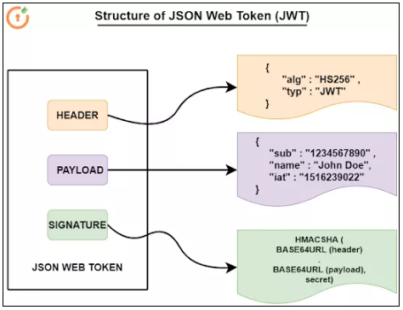
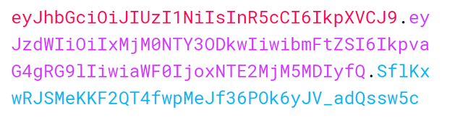
JsonWebToken
TASK
W
E
E
K
-
6
JSON Web Token, yaitu Token menggunakan JSON (Javascript Object Notation) berbentuk string Panjang dan uniqe, token ini berfungsi agar bias mengirim data dan kemudian diverifikasi.
Cara kerja :
User > login = diberikan token oleh server
Token disimpan oleh user sebagai bukti lgin untuk mengakses halaman web

Slide 4

Install dan cara pengunaan jsonwebtoken
TASK
E
-
6
W
E
K
install
penggunaan

Slide 5
CORS
TASK
W
E
E
K
-
6
Cross-Origin Resource Sharing
Yaitu proses penghubung antar browser yang dimana antar halaman web bisa saling berbagi resource yang ada untuk berbagai kebutuhan yang saling menguntungkan sehingga penggunan penyimpanan dapat dikurangi dan server tidak akan overload jika terlalu banyak akses dalam satu waktu yang sama dalam jumlah banyak

Slide 6
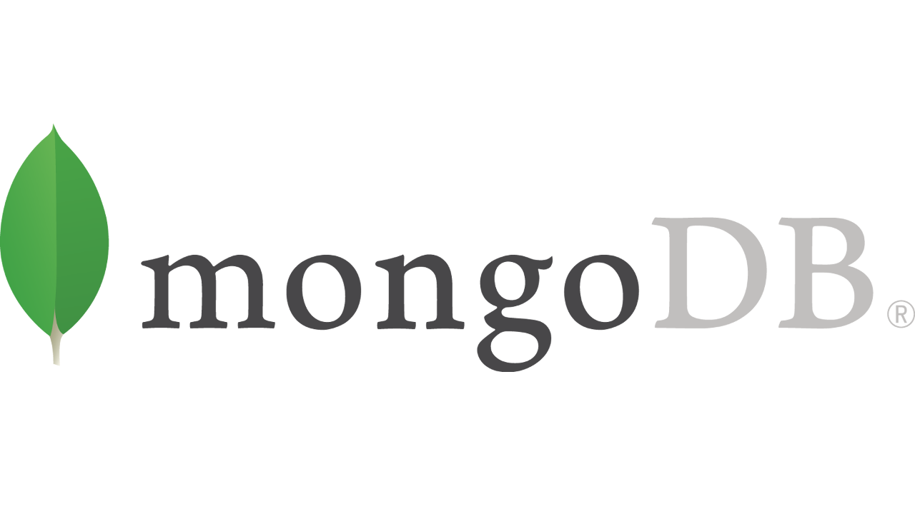
Apa itu ?
TASK
W
E
E
K
-
6
MongoDB Merupakan salah satu jenis penyedia layanan database berbasis NoSQL untuk pengembangan website
MongoDB menggunakan dokumen dengan format JSON

Slide 7
R
M
H
T
E
I
A
K
S
I
A

